Slide 1
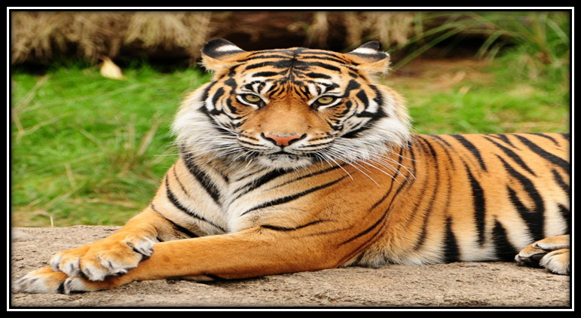
¿Qué comen los animales?
ANIMALES QUE SE ALIMENTAN
DE CARNE
Tigre

Slide 2
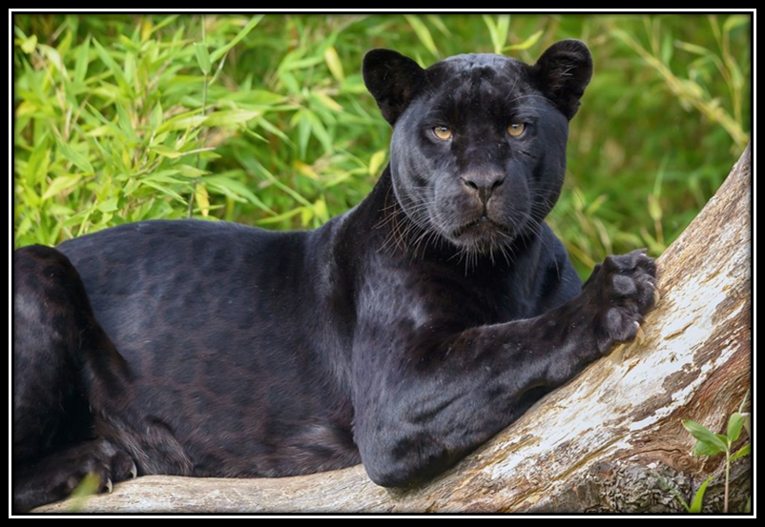
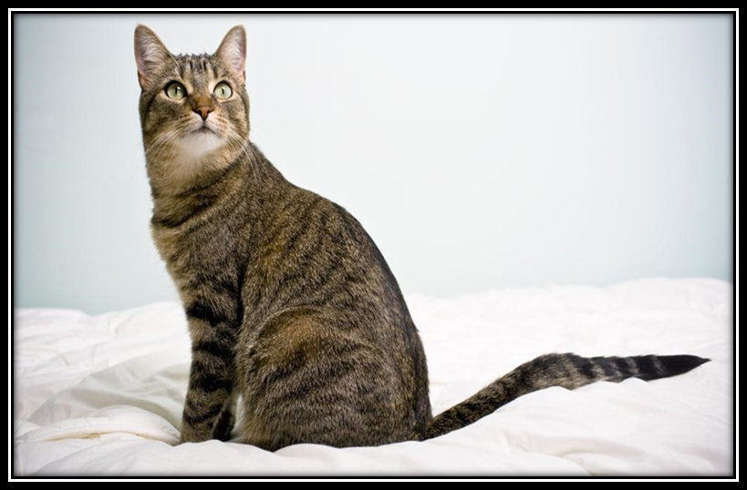
Pantera
Gato
Los animales que se alimentan de carne, se llaman carnívoro

Slide 3
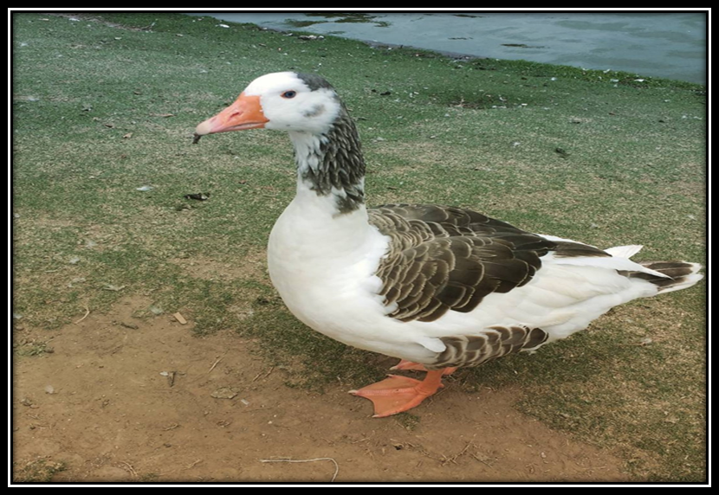
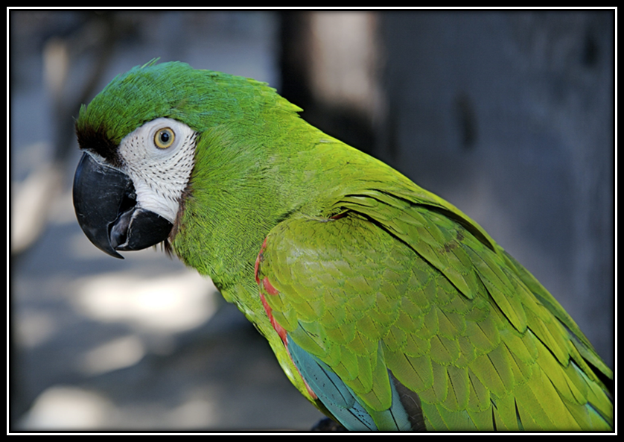
TAMBIEN EXISTEN LOS ANIMALES GRANÍVOROS
Pato
Loro

Slide 4
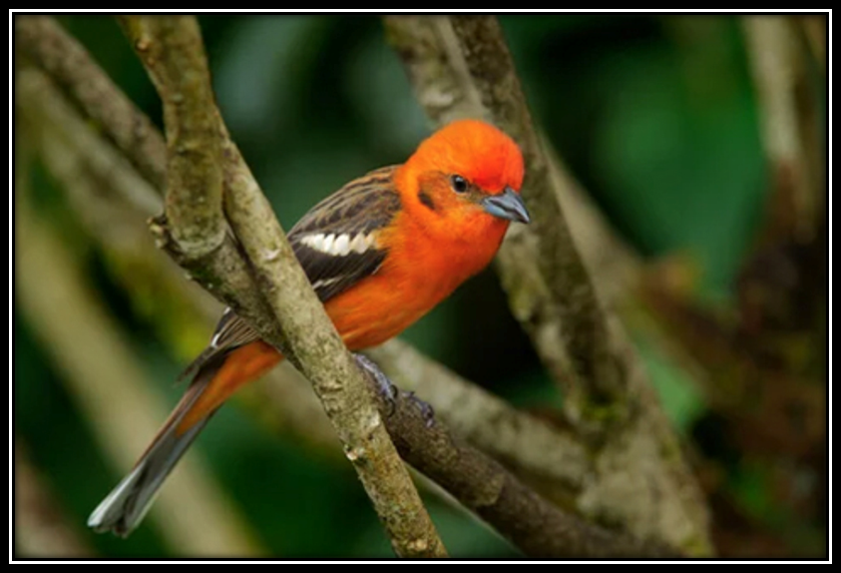
Aves
Los animales que se alimentan de granos se llaman granívoros.
Pueden ser aves o mamíferos.

Slide 5
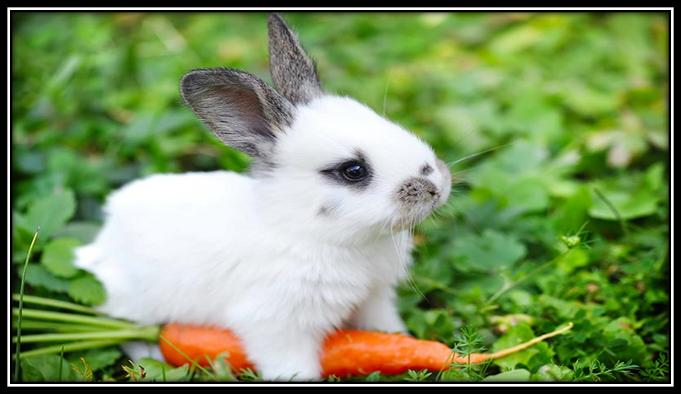
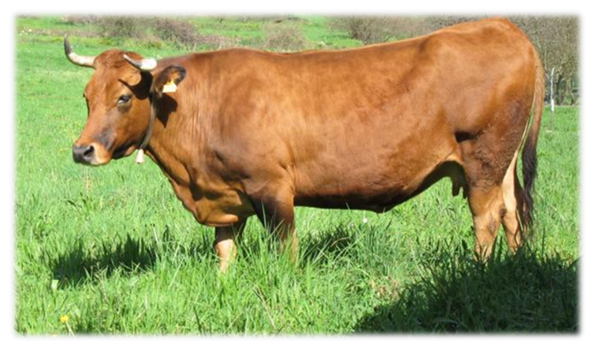
ANIMALES HERBÍVOROS
Conejo
Vaca

Slide 6
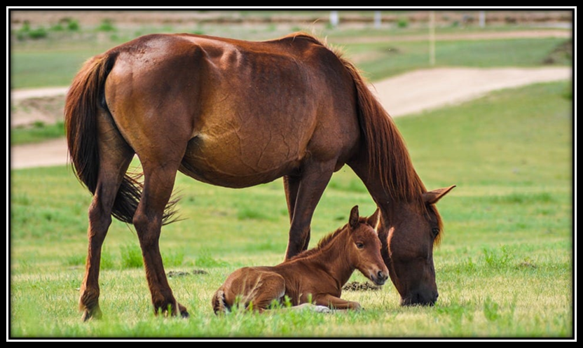
Caballo
Los animales que comen parte de una planta, se llaman herbívoros.

Slide 7
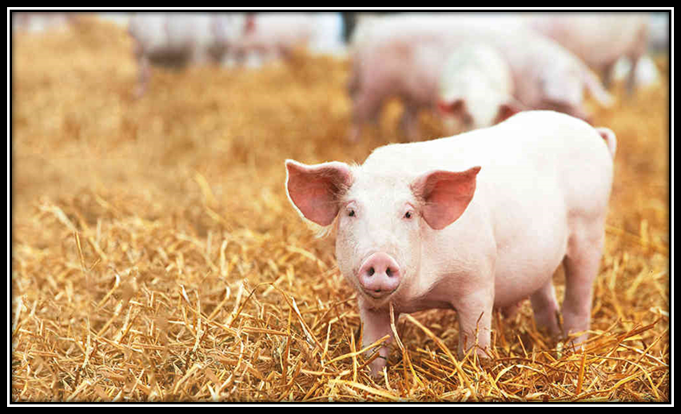
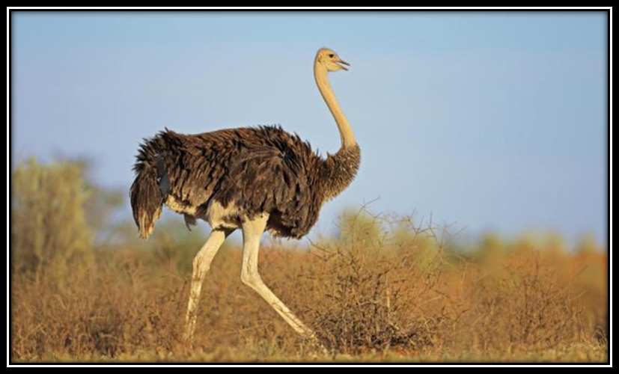
ANIMALES OMNÍVOROS
Cerdo
Avestruz

Slide 8
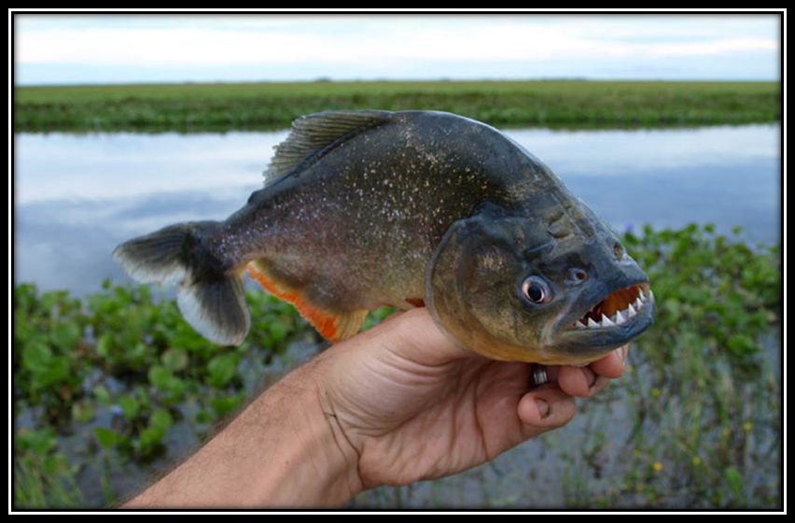
Piraña
Los animales que comen tanto plantas como carne de otros animales, se les conoce como animales omnívoros

